Slide 1

Đạo đức
Kiểm tra bài cũ:
*Nêu một số việc làm cụ thể để giúp đỡ
người khuyết tật.
* Vì sao phải giúp đỡ người khuyết tật ?
Chúng ta cần giúp đỡ người khuyết tật để
họ bớt buồn tủi,vất vả,thêm tự tin vào
cuộc sống
-Đẩy xe lăn cho người bị bại liệt.
-Chỉ hoặc dẫn người bị hỏng mắt đến
nơi họ cần đến.
-Quyên góp giúp đỡ nạn nhân bị chất
độc da cam.

Slide 2

Đạo đức
Bảo vệ loài vật có ích(Tiết 1)
HOẠT ĐỘNG 1: Trò chơi đố vui :Đoán tên con gì ?
Cho biết ích lợi của nó?

Slide 3
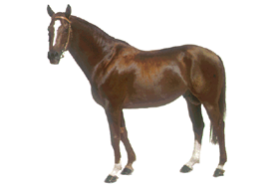
CON NGỰA
KÉO XE

Slide 4
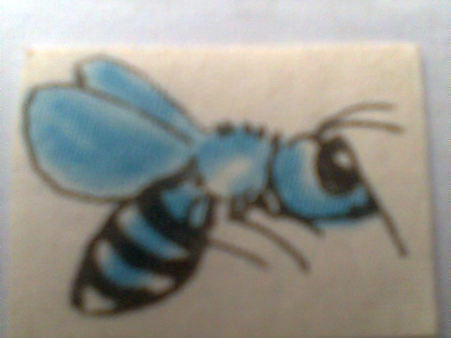
CON ONG
CHO MẬT

Slide 5
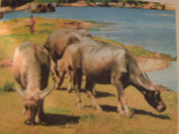
CON TRÂU
CÀY RUỘNG

Slide 6
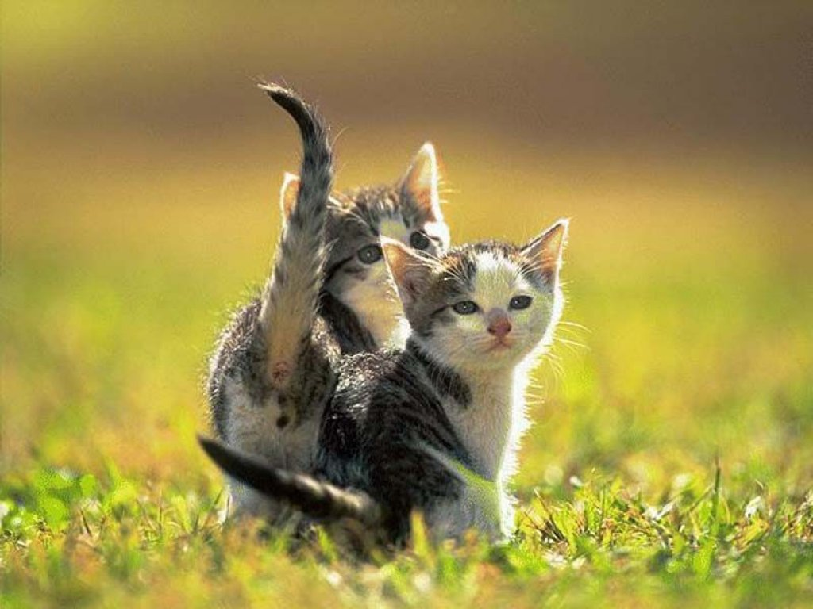
CON MÈO
BẮT CHUỘT

Slide 7
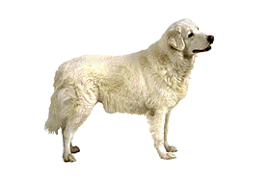
CON CHÓ
GIỮ NHÀ

Slide 8

CON GÀ
LẤY THỊT,TRỨNG

Slide 9

Đạo đức
Bảo vệ loài vật có ích(Tiết 1)
Kết luận
*Hầu hết loài vật có ích cho cuộc sống
của chúng ta,các em cần bảo vệ chăm sóc.

Slide 10

Hoạt động 2: Thảo luận nhóm
.Em biết những con vật có ích nào?
.Hãy kể những ích lợi của chúng ?
.Cần làm gì để bảo vệ chúng ?

Slide 11

Kết luận
-Cần phải bảo vệ loài vật có ích để giữ gìn môi trường, giúp chúng ta được sống trong môi trường trong lành.
- Cuộc sống con người không thể thiếu các loài vật có ích. Loài vật không chỉ có lợi ích cụ thể mà còn mang lại cho chúng ta niềm vui và giúp ta biết thêm nhiều điều kì diệu.

Slide 12
Đạo đức
Bảo vệ loài vật có ích(Tiết 1)
Hoạt động 3: Nhận xét đúng sai.

Slide 13
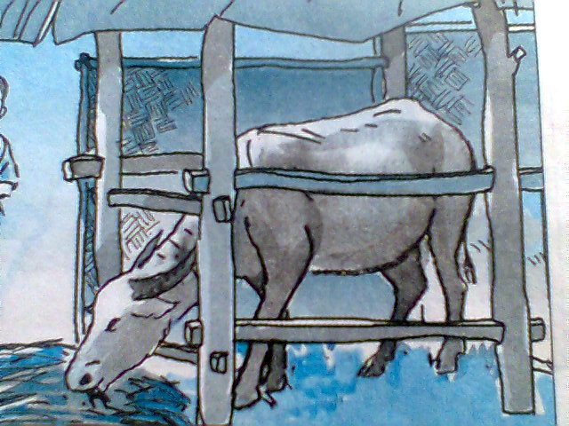
Tranh 1:
Đúng

Slide 14
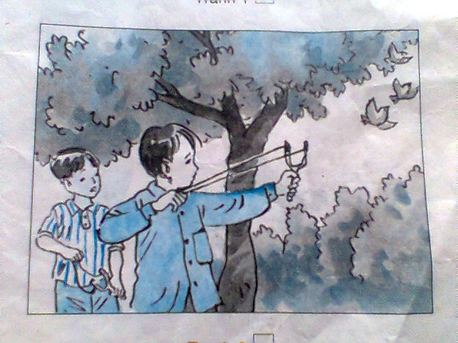
Tranh 2:
Sai

Slide 15
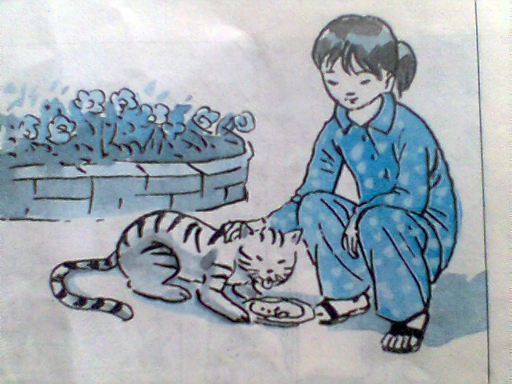
Tranh 3:
Đúng

Slide 16
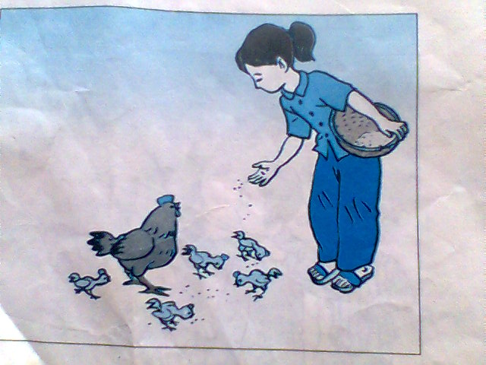
Tranh 4:
Đúng

Slide 17

Tranh 1:Đúng
Tranh2:Sai
Tranh 3:Đúng
Tranh 4:Đúng

Slide 18
Đạo đức
Bảo vệ loài vật có ích(Tiết
KẾT LUẬN CHUNG
Hầu hết các loài vật đều có ích cho con người .Vì thế, cần phải bảo vệ loài vật để con người được sống và phát triển trong môi trường trong lành.

Slide 19
Đạo đức
Bảo vệ loài vật có ích(Tiết1)
CỦNG CỐ
GHI NHỚ
1.Em hãy kể tên một số loài vật có ích ?
2.Nêu những việc làm cụ thể để bảo vệ loài vật có ích ?
Loài vật có ích quanh ta
Em luôn bảo vệ mới là trò ngoan

Slide 20
TRÒ CHƠI
TRÒ CHƠI
Đoán tên con vật nào có ích ,con vật
nào có hại?

Slide 21
Con vật | Có ích | Có hại
Trâu
X
Muỗi
X
Gà
X
Gián
X
Chim sâu
X
Mèo
X
Chuột
X
Lợn
X

